Slide 1
2020년 법정의무교육
[퇴직연금]
온라인 수강 신청 방법

Slide 2
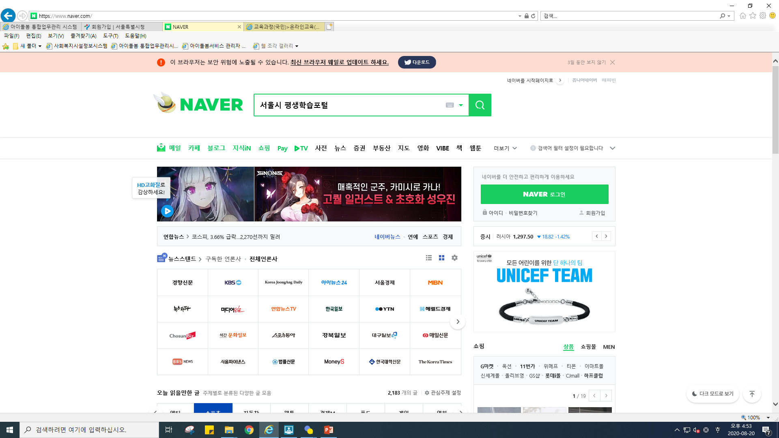
① 홈페이지 들어가기
※ 검색창에 ‘서울시 평생학습포털＇ 친 후 돋보기 누르기

Slide 3
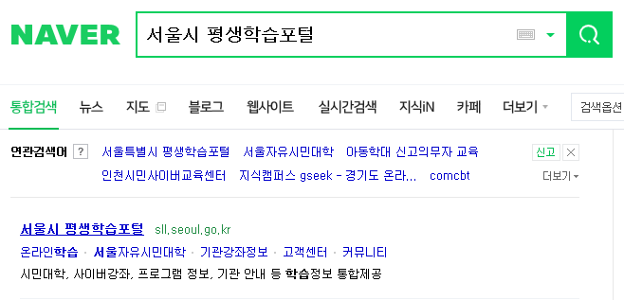
① 홈페이지 들어가기
클릭

Slide 4
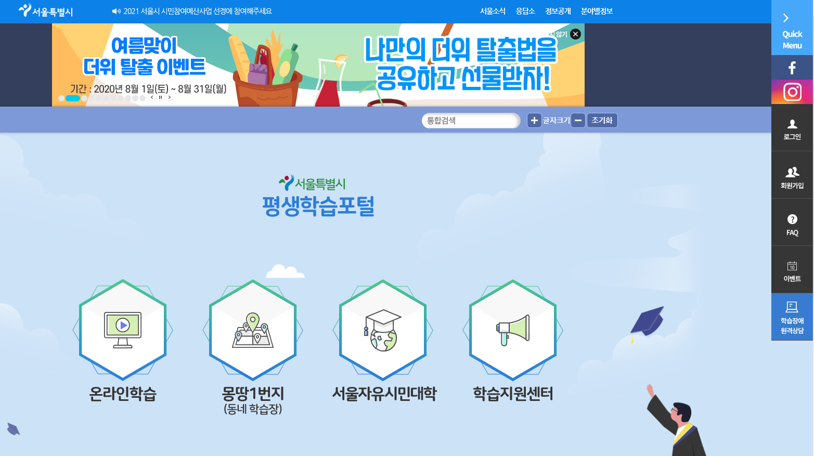
② 회원가입하기
①

Slide 5
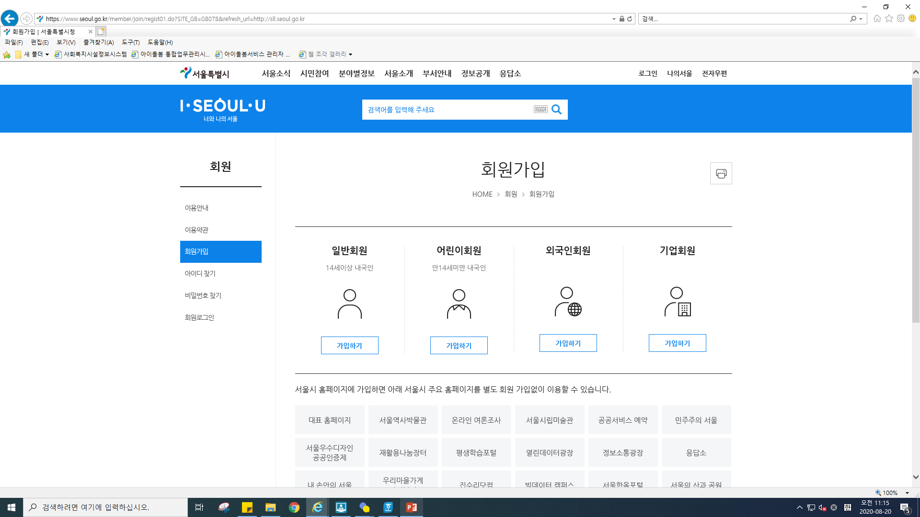
② 회원가입하기
②

Slide 6
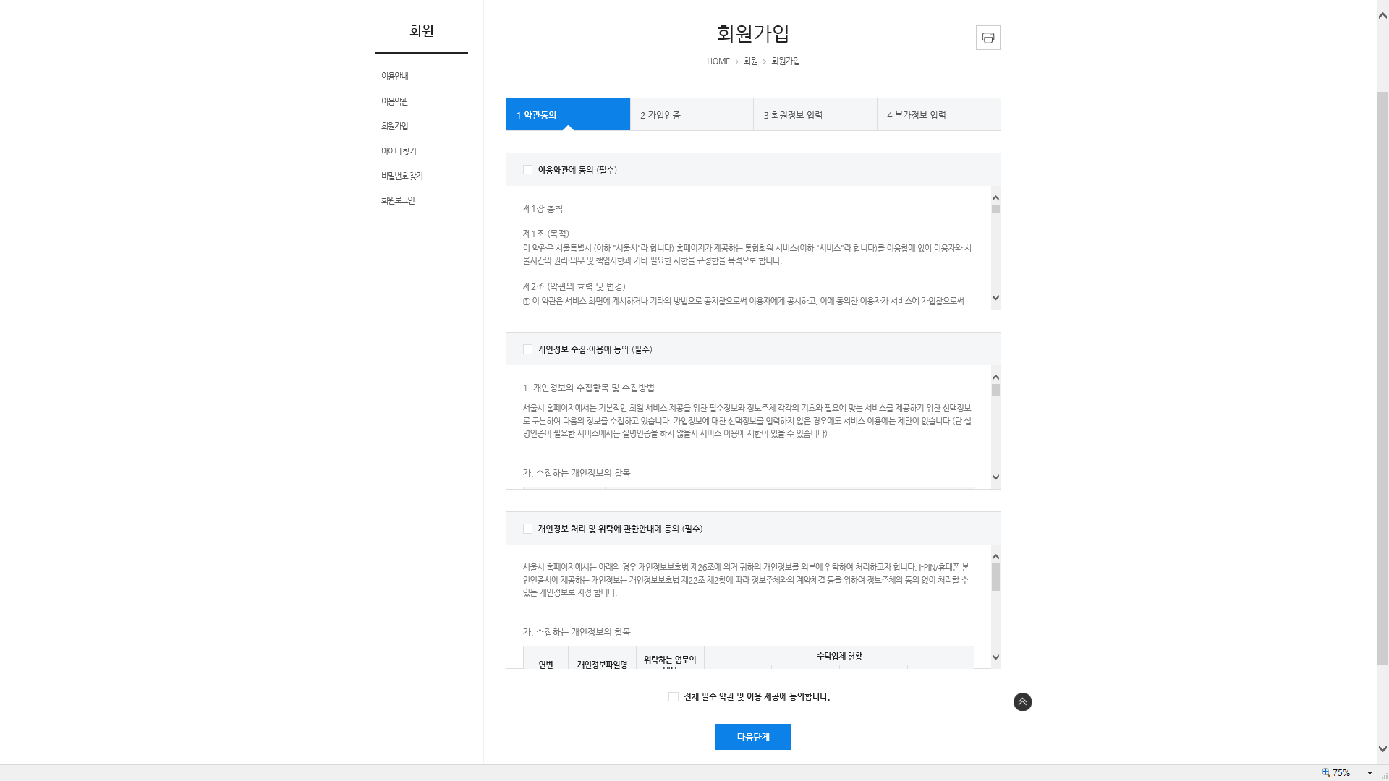
② 회원가입하기
③
∨
④

Slide 7
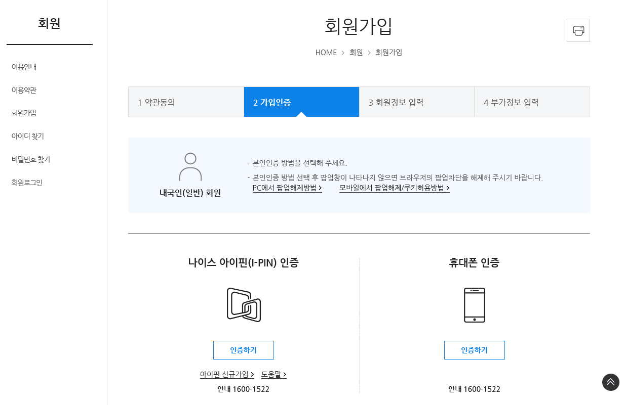
② 회원가입하기
⑤

Slide 8
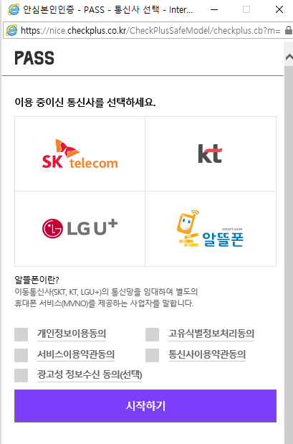
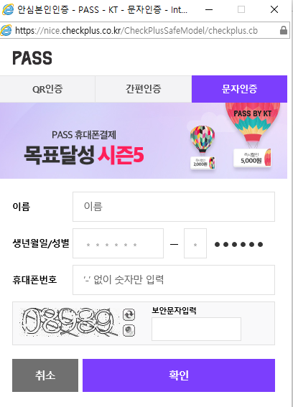
② 회원가입하기
⑥ 본인 통신사 선택 및 이용동의
체크 후 시작하기 클릭
⑦ 이름, 생년월일, 휴대폰 번호,
보안문자입력 후 확인 클릭
∨
∨
∨
∨

Slide 9
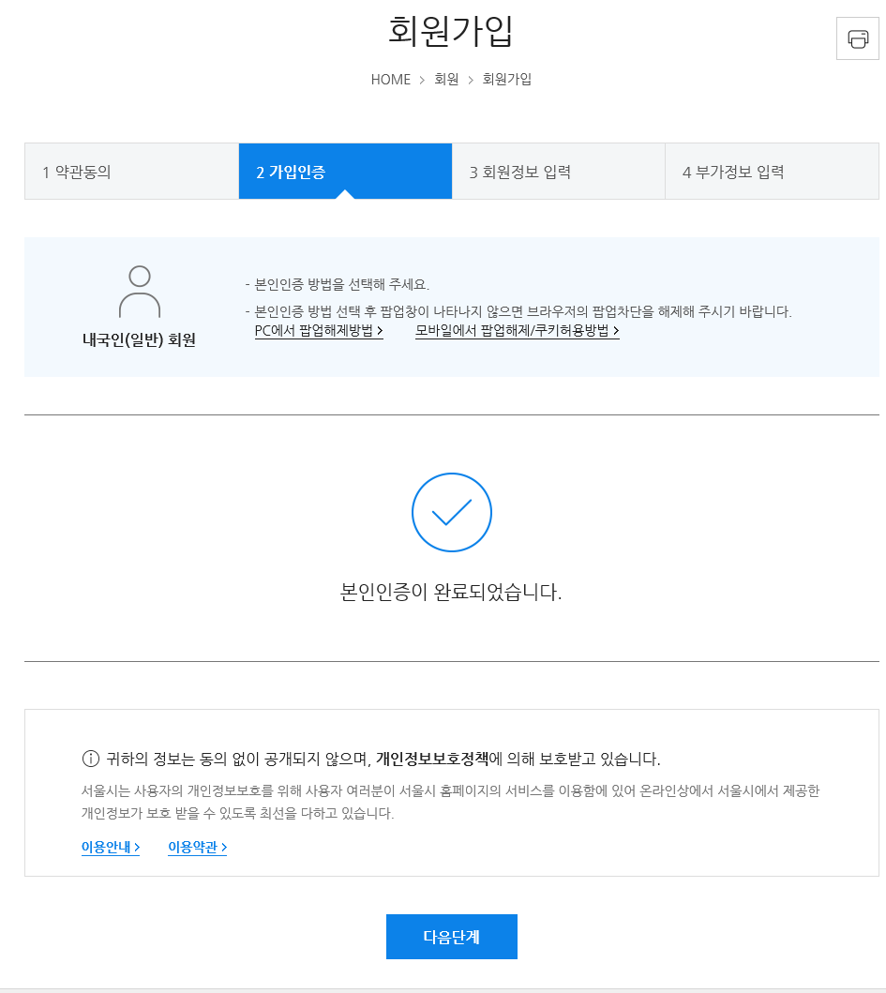
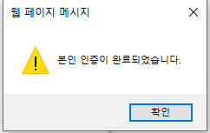
② 회원가입하기
⑧
⑨

Slide 10
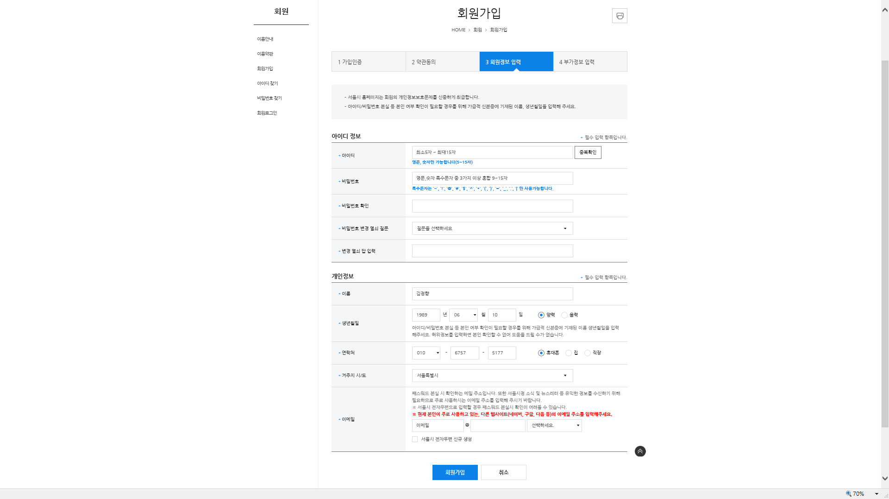
② 회원가입하기
⑩ 빈 칸을 다 작성하여 채우기

Slide 11
② 회원가입하기
⑪ 빈칸모두 입력 후 회원가입 클릭

Slide 12
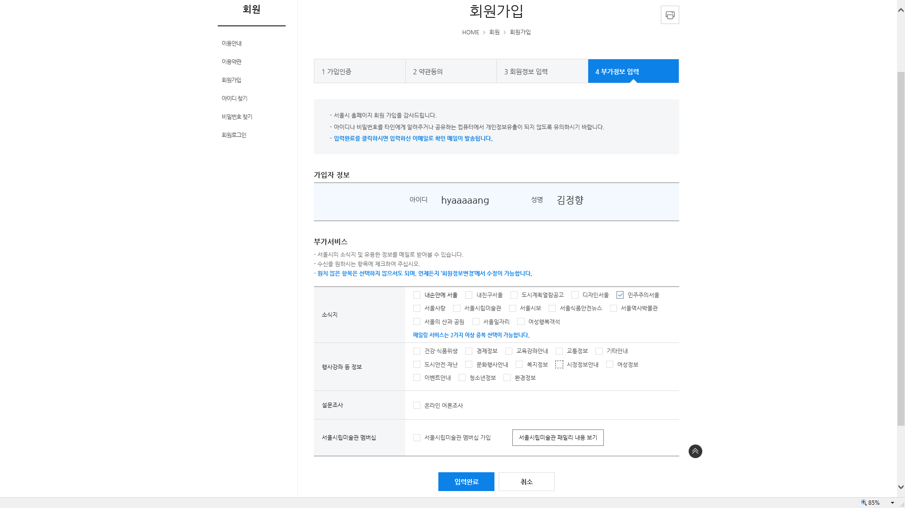
② 회원가입하기
⑫

Slide 13
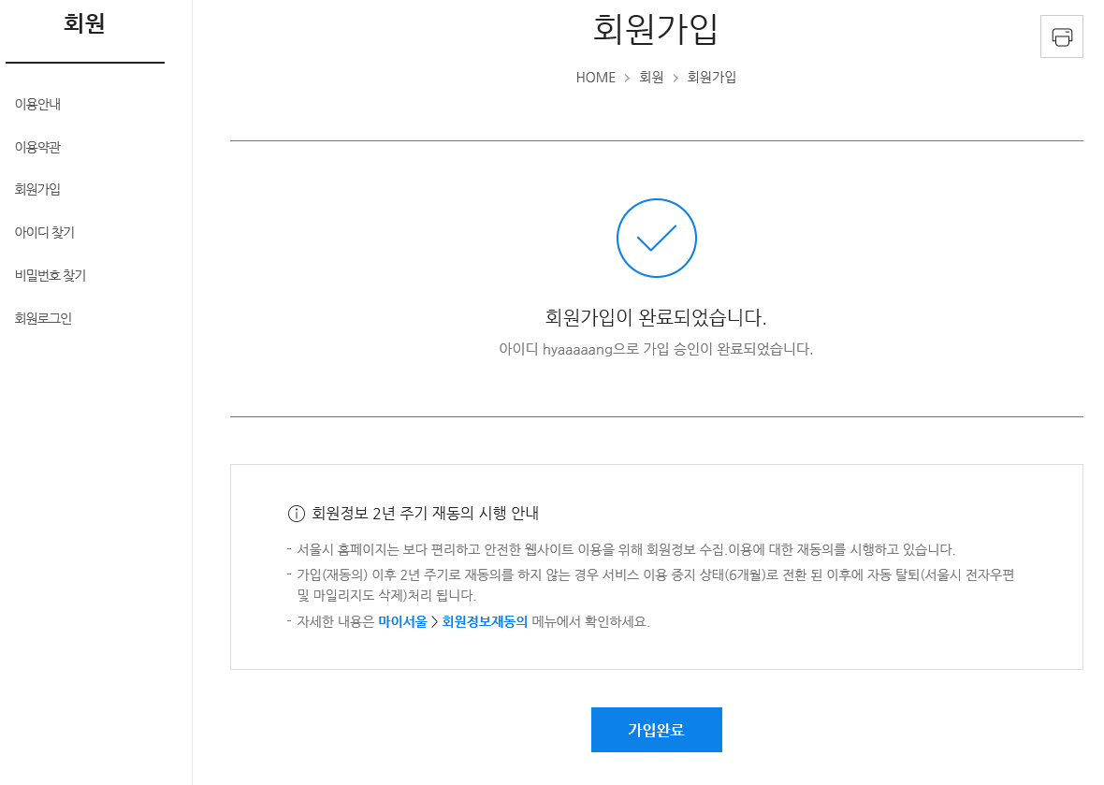
② 회원가입하기
⑬

Slide 14
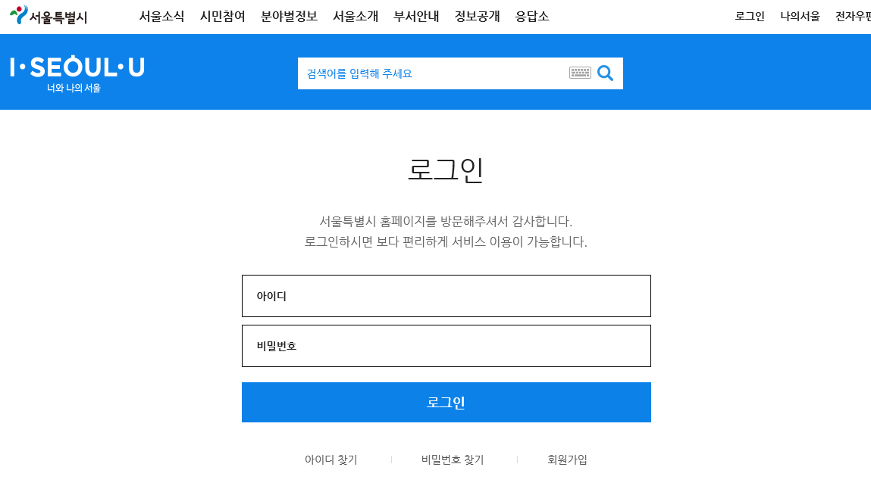
③ 강의실 들어가기
⑭ 회원가입 한 아이디, 비밀번호를 치고 로그인 버튼을 눌러 줌

Slide 15
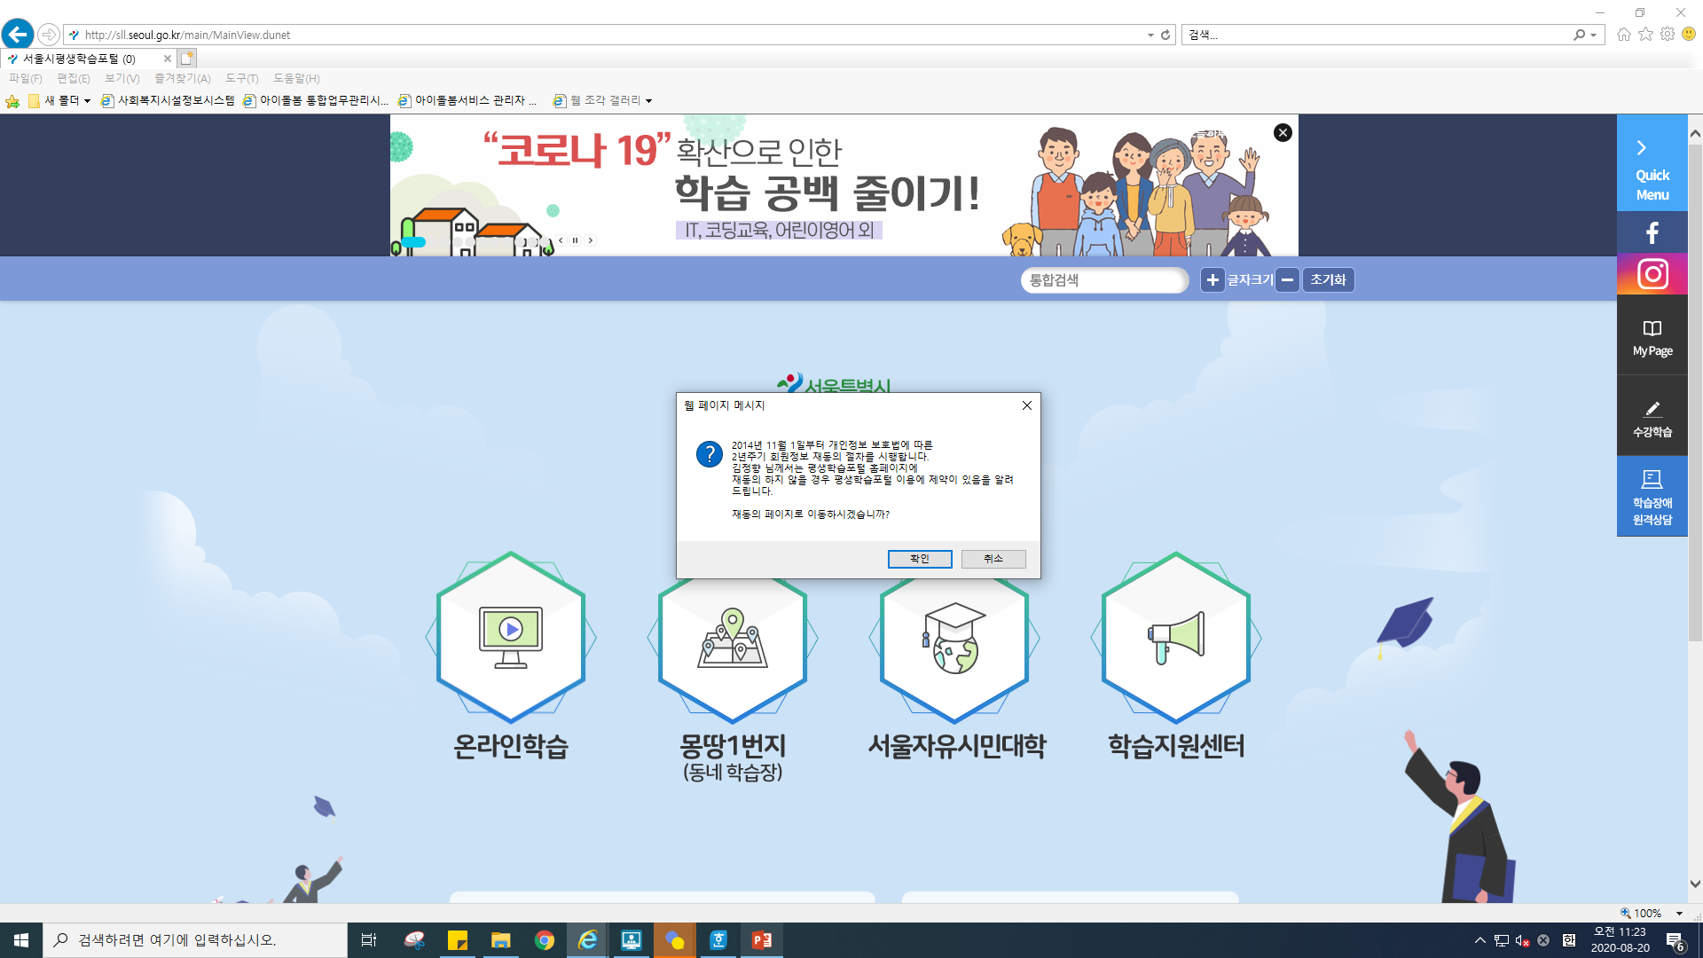
③ 강의실 들어가기
⑮

Slide 16
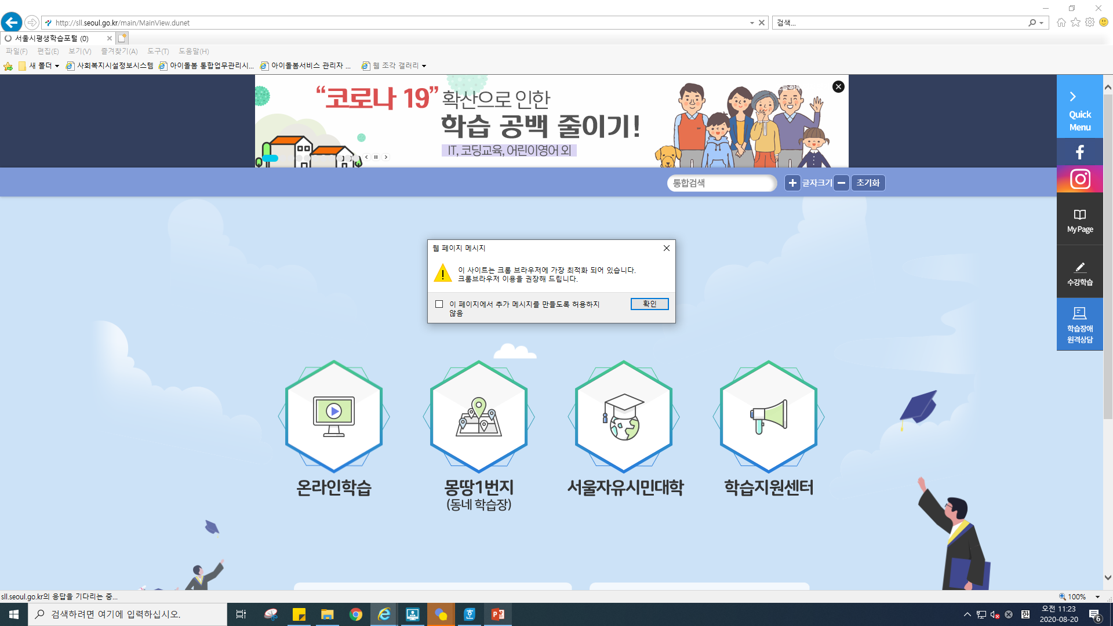
③ 강의실 들어가기
⑯ 크롬 활용이 더 편한 선생님은 크롬으로 수강해도 됨.
⑰

Slide 17
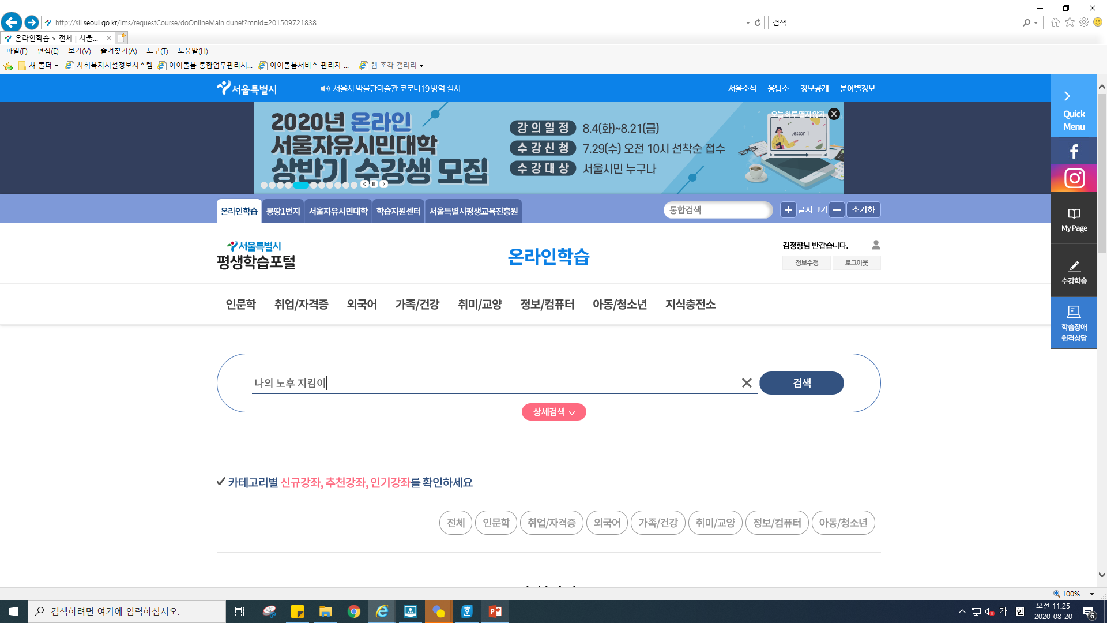
③ 강의실 들어가기
⑱ ‘나의 노후 지킴이’ 쓴 후 검색버튼 클릭

Slide 18
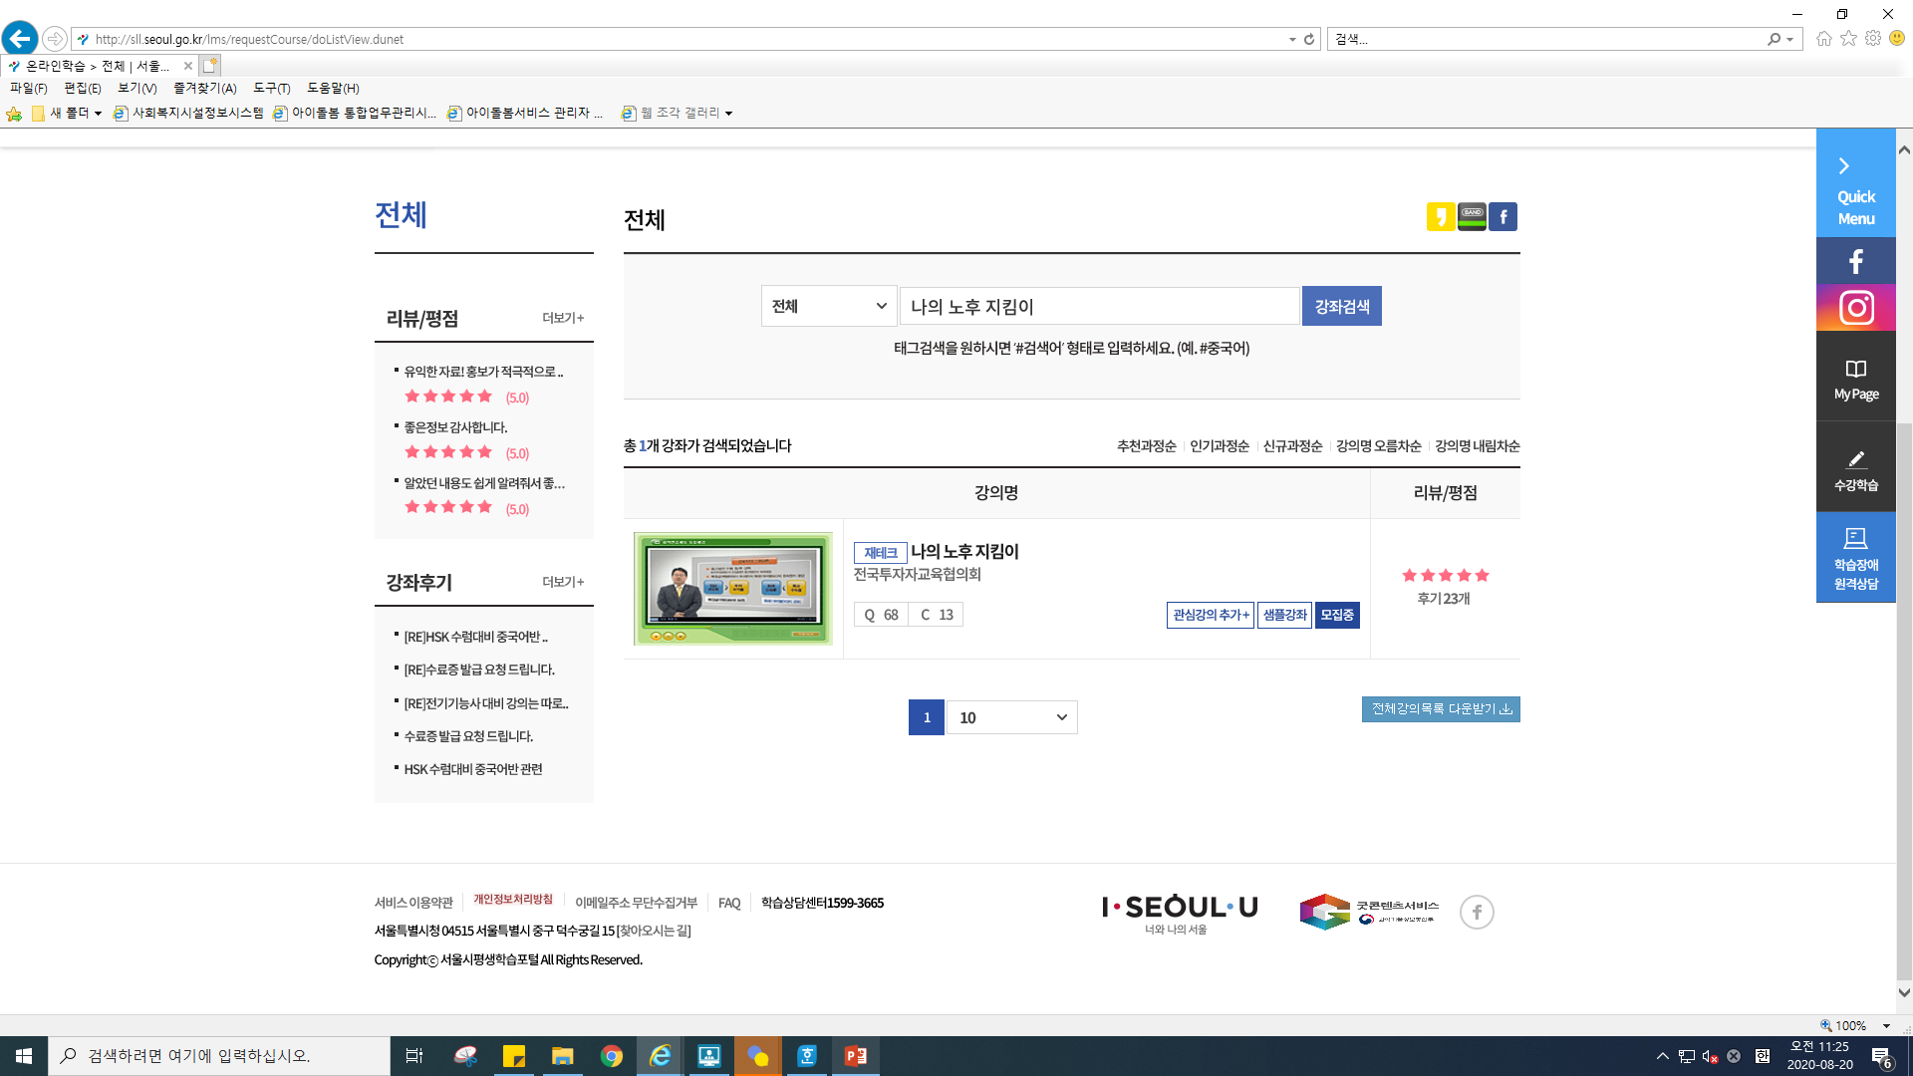
③ 강의실 들어가기
⑲ 강의 제목 클릭

Slide 19
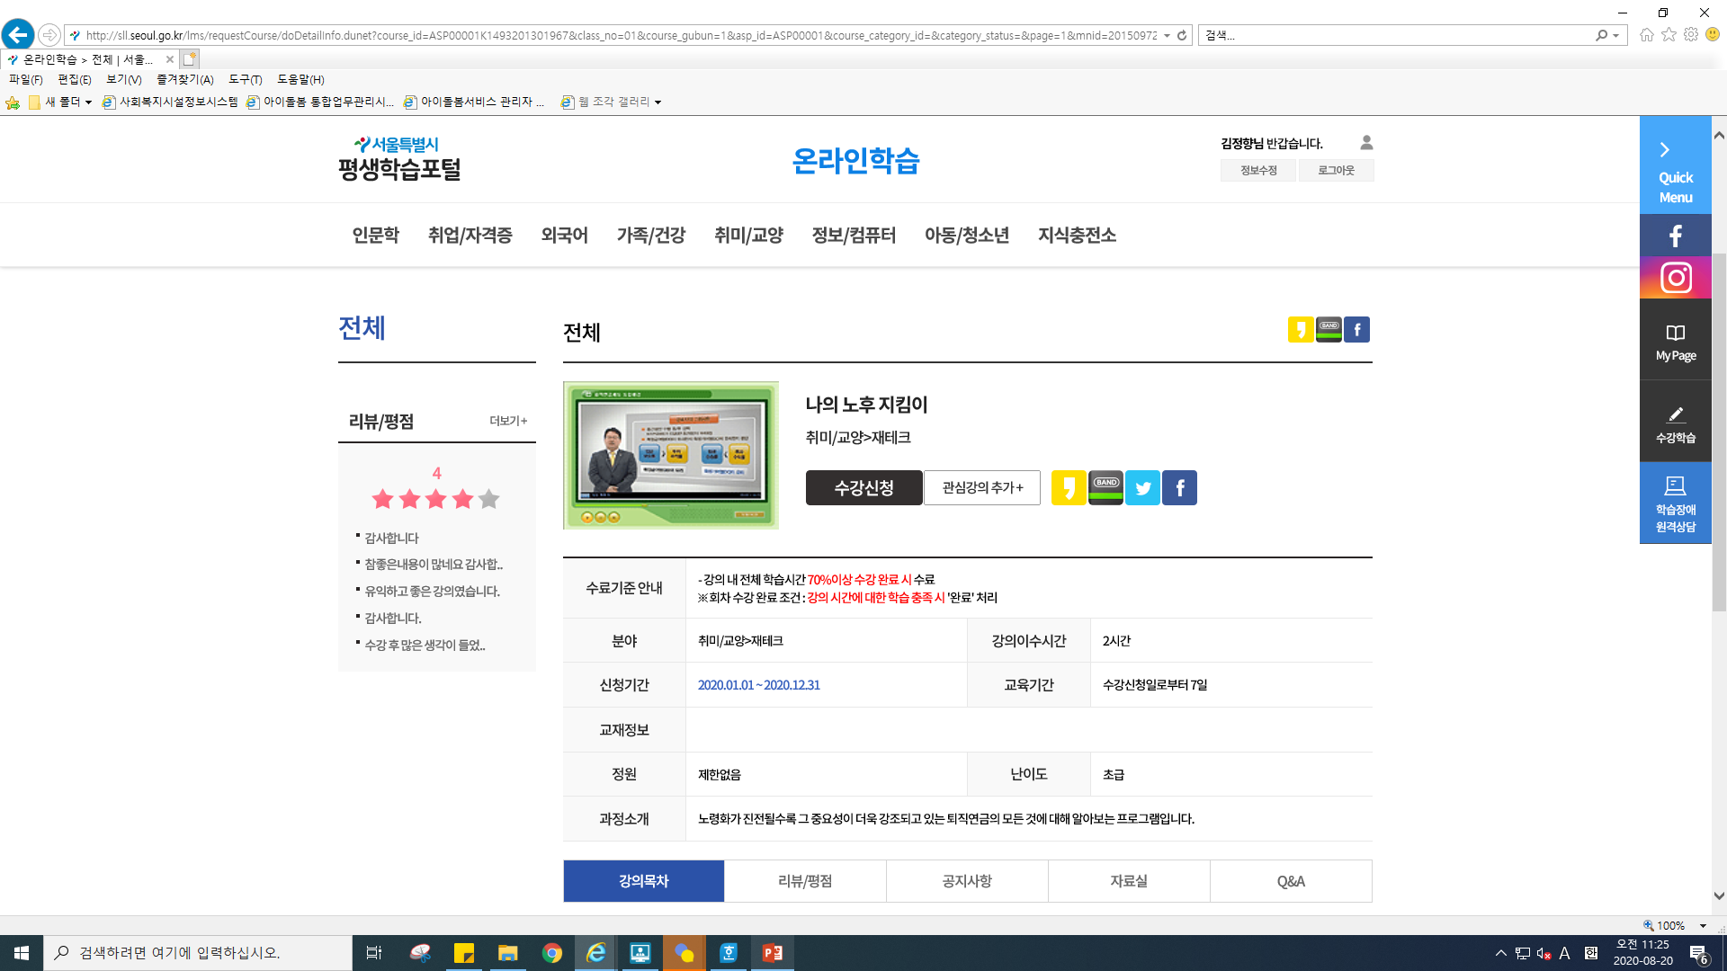
③ 강의실 들어가기
⑳

Slide 20
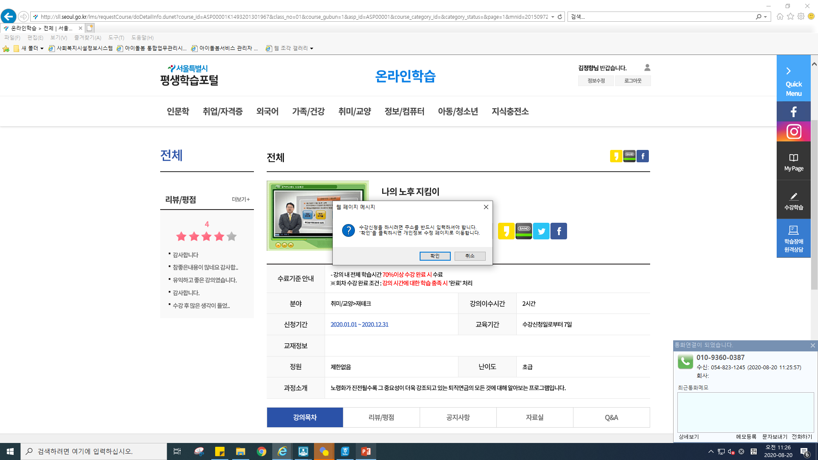
④ 개인정보 수정
㉑

Slide 21
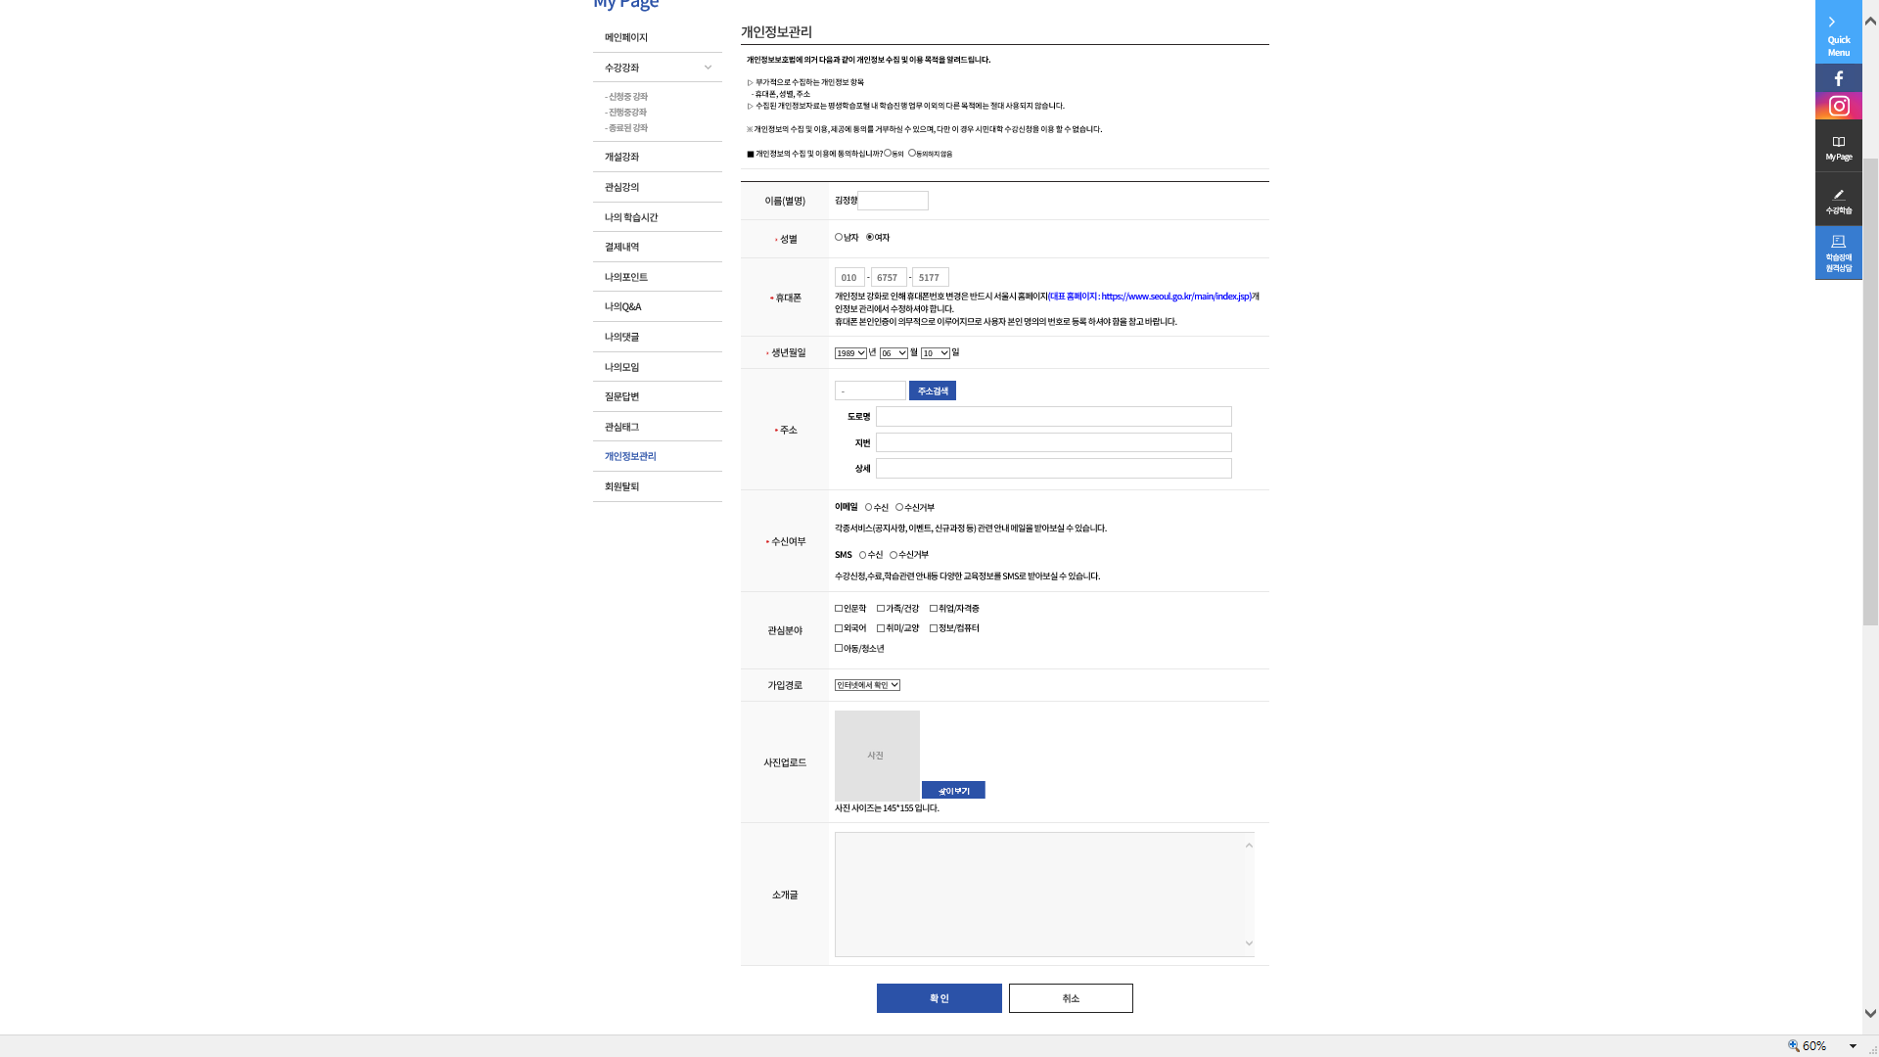
④ 개인정보 수정
∨
㉒ 개인정보 수집 동의 후 칸 안의
내용 기입하고 확인 버튼 클릭
∨
∨

Slide 22
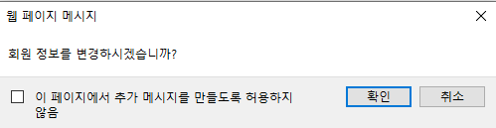
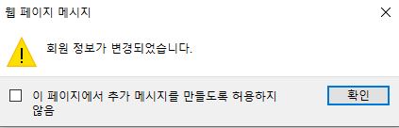
④ 개인정보 수정
㉓
㉔

Slide 23
⑤ 강의실 들어가기
㉕

Slide 24
⑤ 강의실 들어가기
㉖
㉗

Slide 25
⑤ 강의실 들어가기
㉘ ‘나의 노후 지킴이’ 친 후 검색버튼 클릭

Slide 26
⑤ 강의실 들어가기
㉙ 강의 제목 클릭

Slide 27
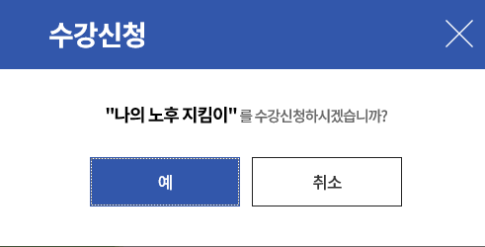
⑤ 강의실 들어가기
㉚
㉛

Slide 28
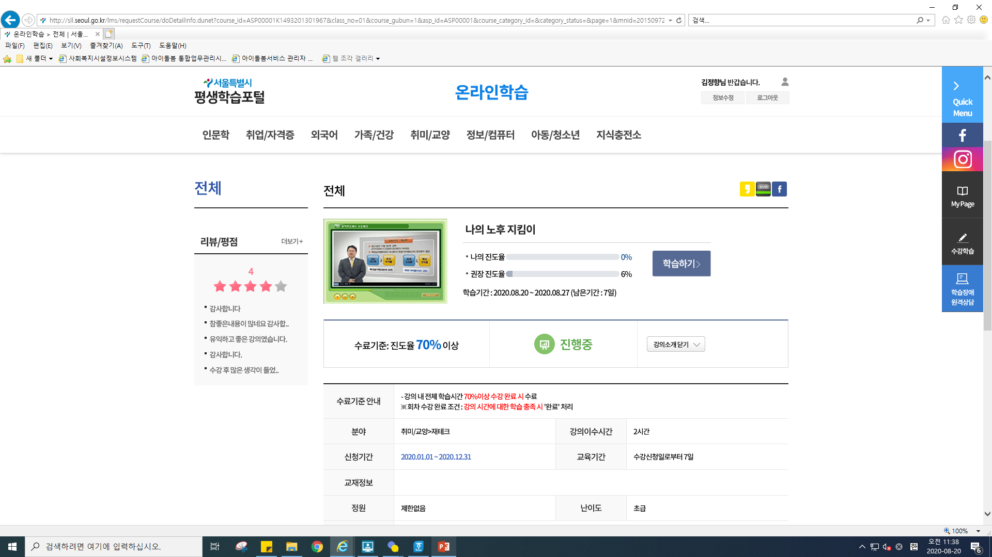
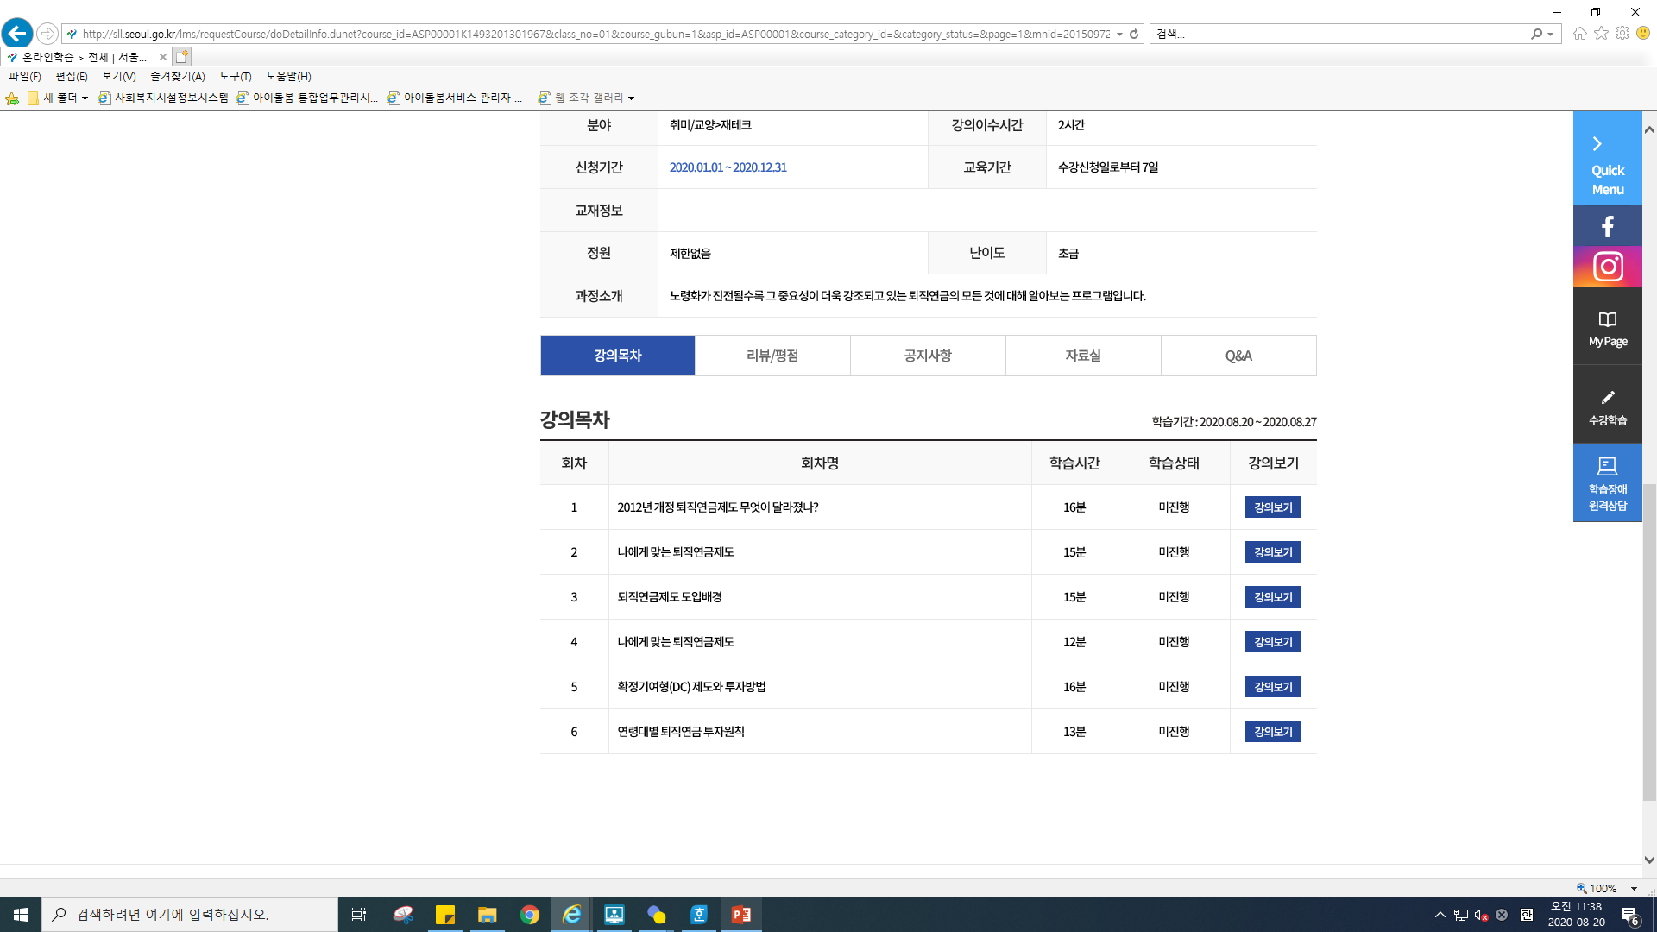
⑥ 강의 듣기
㉜ 1회차 부터 강의보기 시작

Slide 29
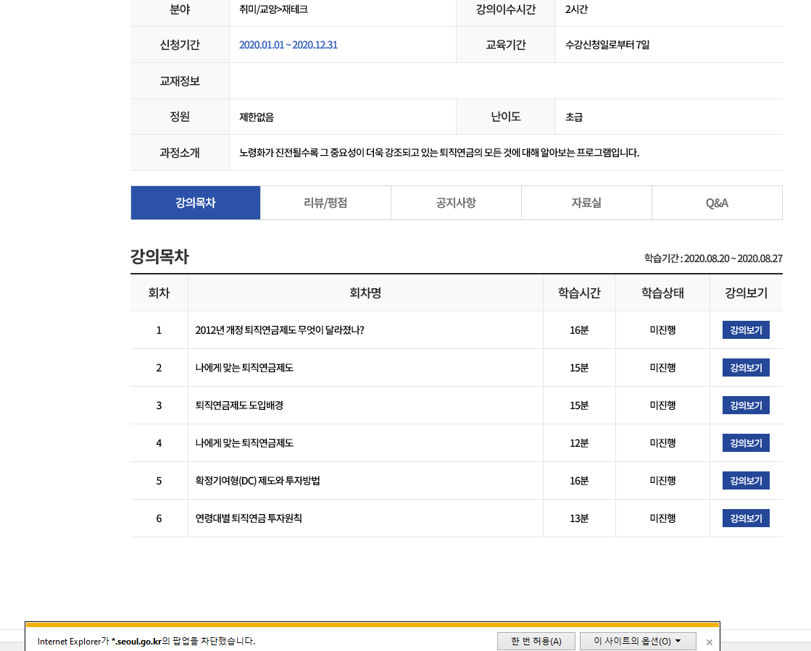
⑥ 강의 듣기
㉝ 버튼 누른 후 나오는 ‘항상허용’ 클릭

Slide 30
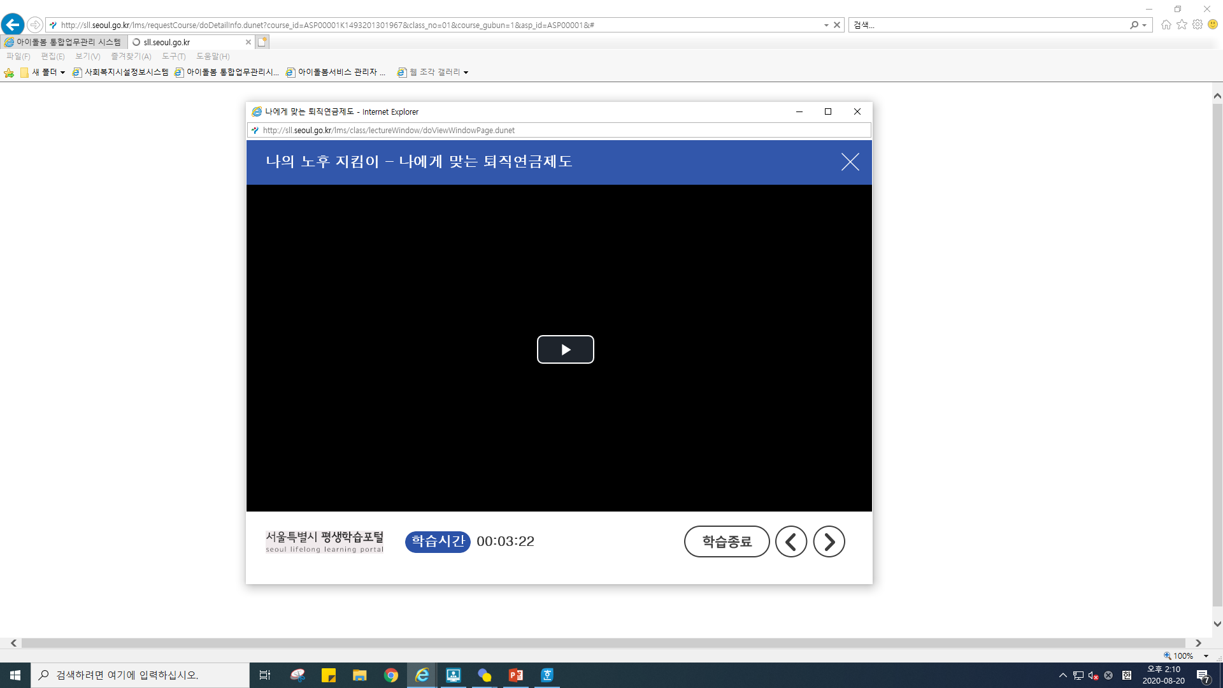
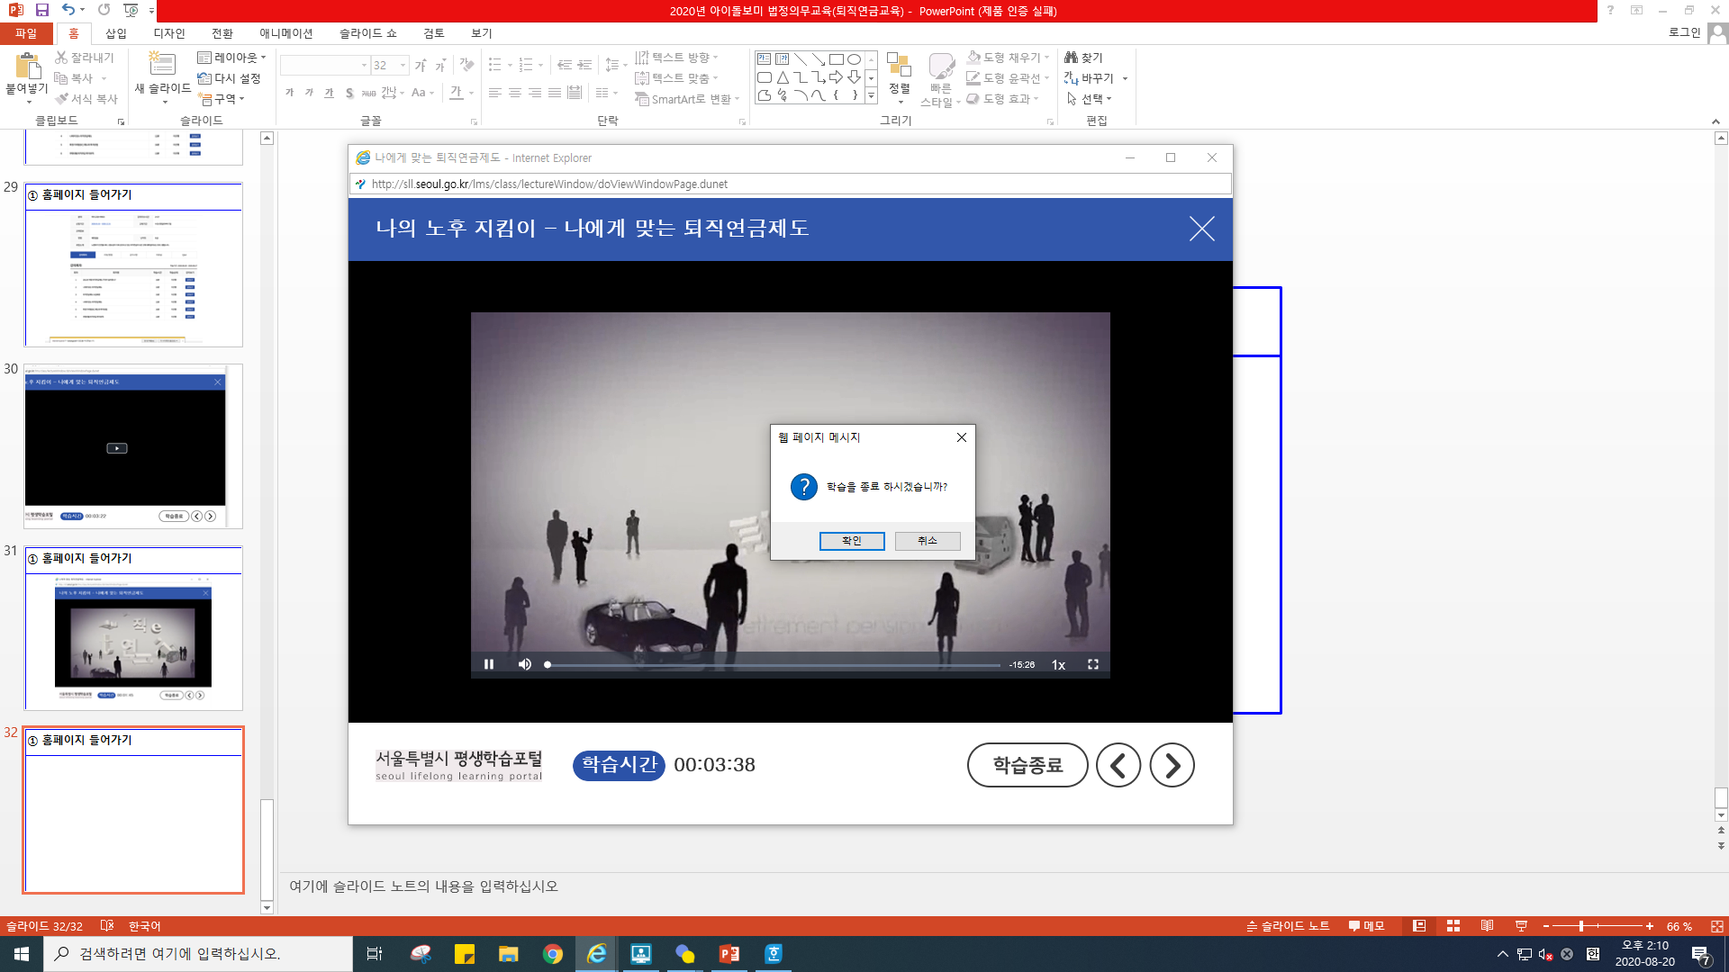
⑥ 강의 듣기
㉞ 재생버튼 클릭 후 영상시청 가능
㊱
㉟
영상 다 들은 후 학습종료버튼 눌러야 함.

Slide 31
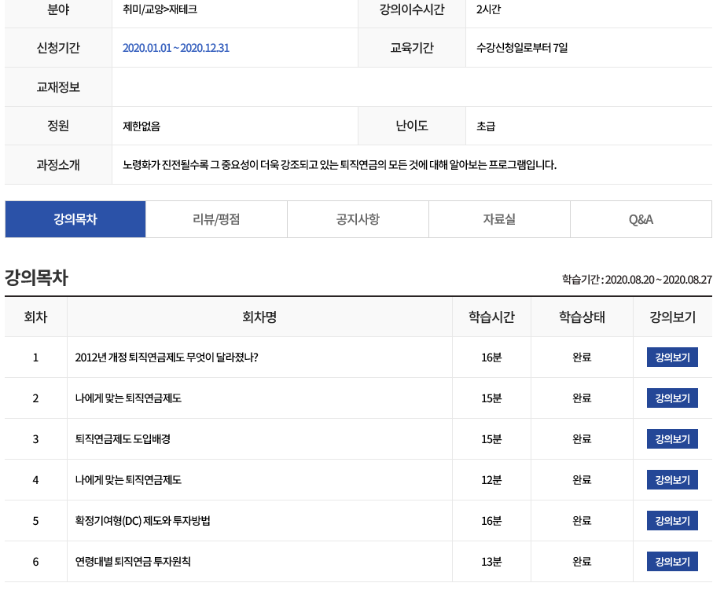
⑦ 수료증 발급하기
㊲ 1~6회차 학습상태 완료 확인

Slide 32
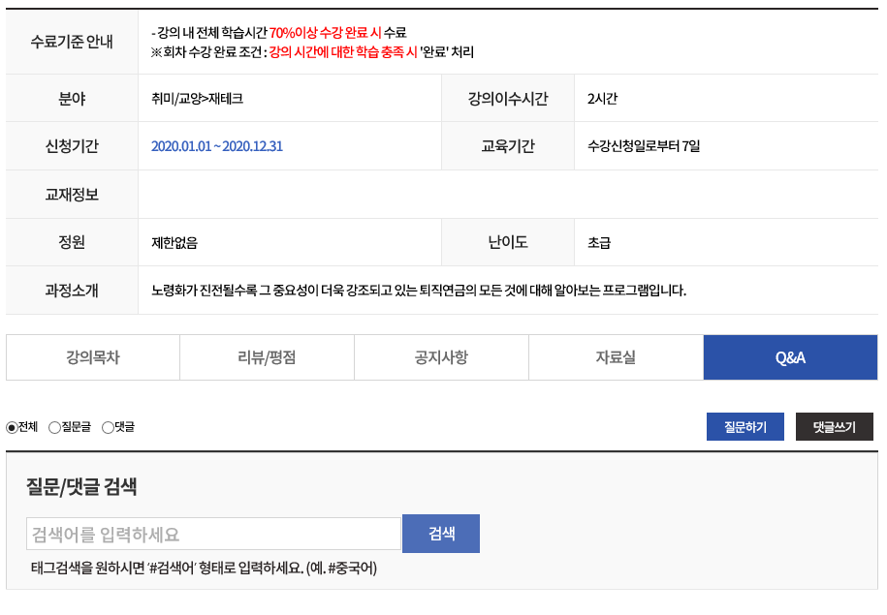
⑦ 수료증 발급하기
㊳
㊴

Slide 33
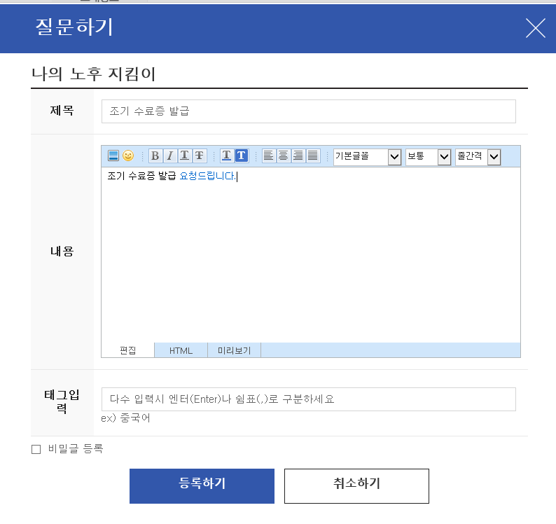
⑦ 수료증 발급하기
㊶ 조기 수료증 발급 요청 내용 작성
㊷

Slide 34
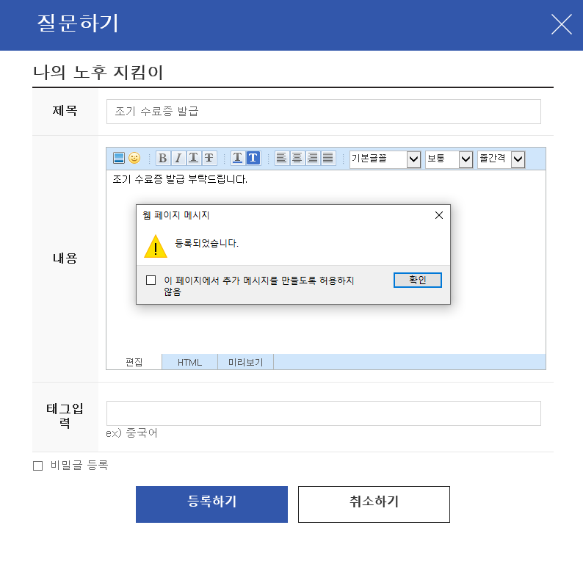
⑦ 수료증 발급하기
㊸

Slide 35
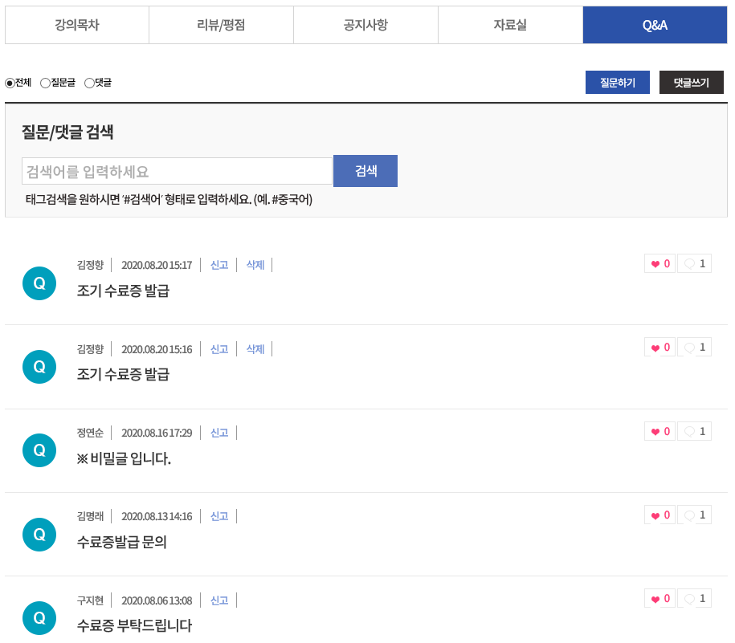
⑦ 수료증 발급하기
㊹ 글 작성 완료 및 답변
확인

Slide 36
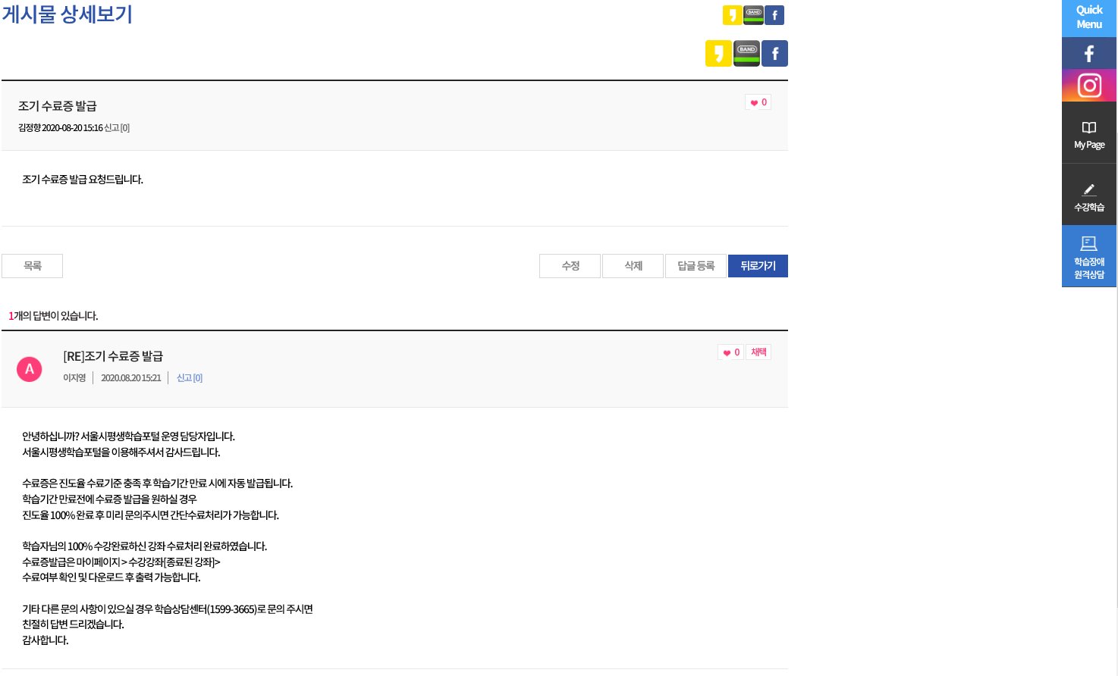
⑦ 수료증 발급하기
㊻ 답변 확인 후
㊺ 수료증 발급 완료 답변 확인하기

Slide 37
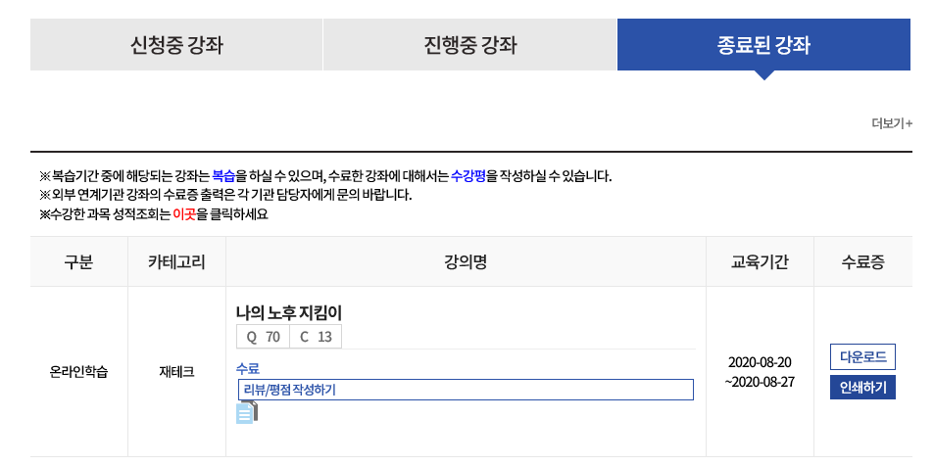
⑦ 수료증 발급하기
㊼ 수료증 발급 방법 선택

Slide 38
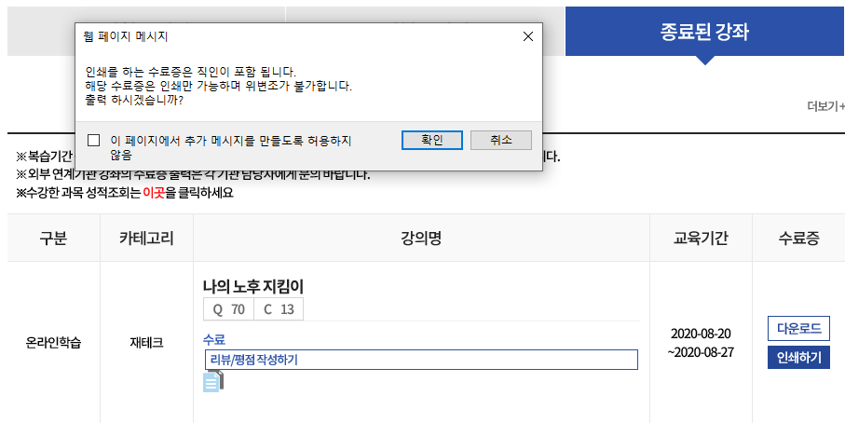
⑦ 수료증 발급하기
※ 인쇄하기 누를 경우

Slide 39
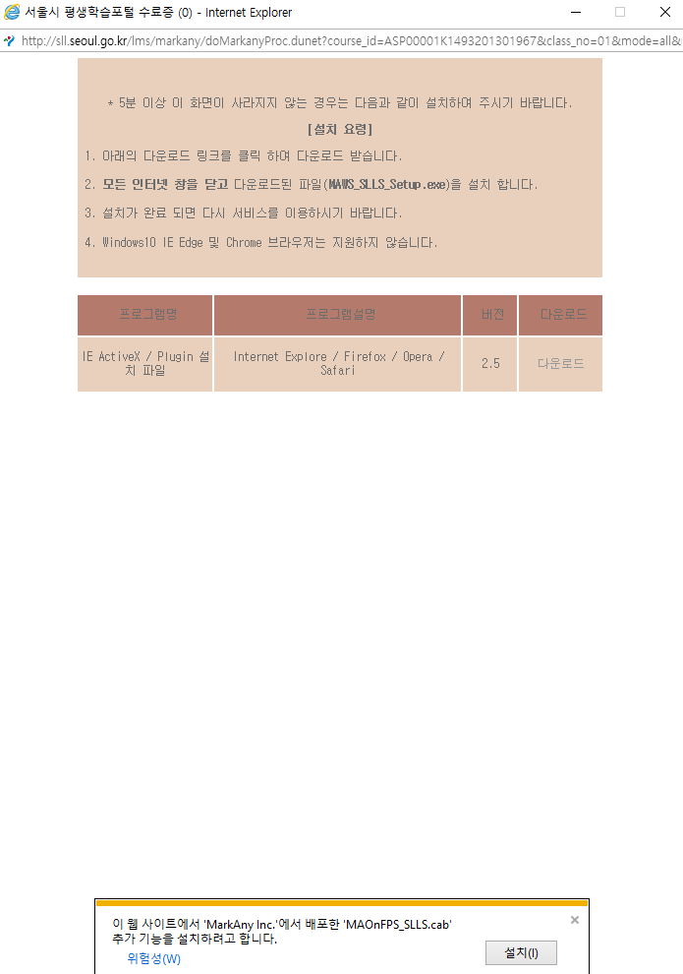
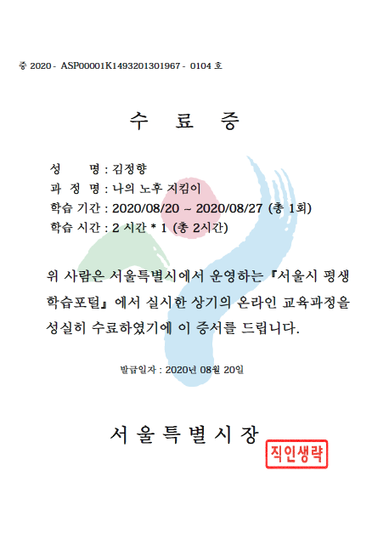
⑦ 수료증 발급하기

Slide 40
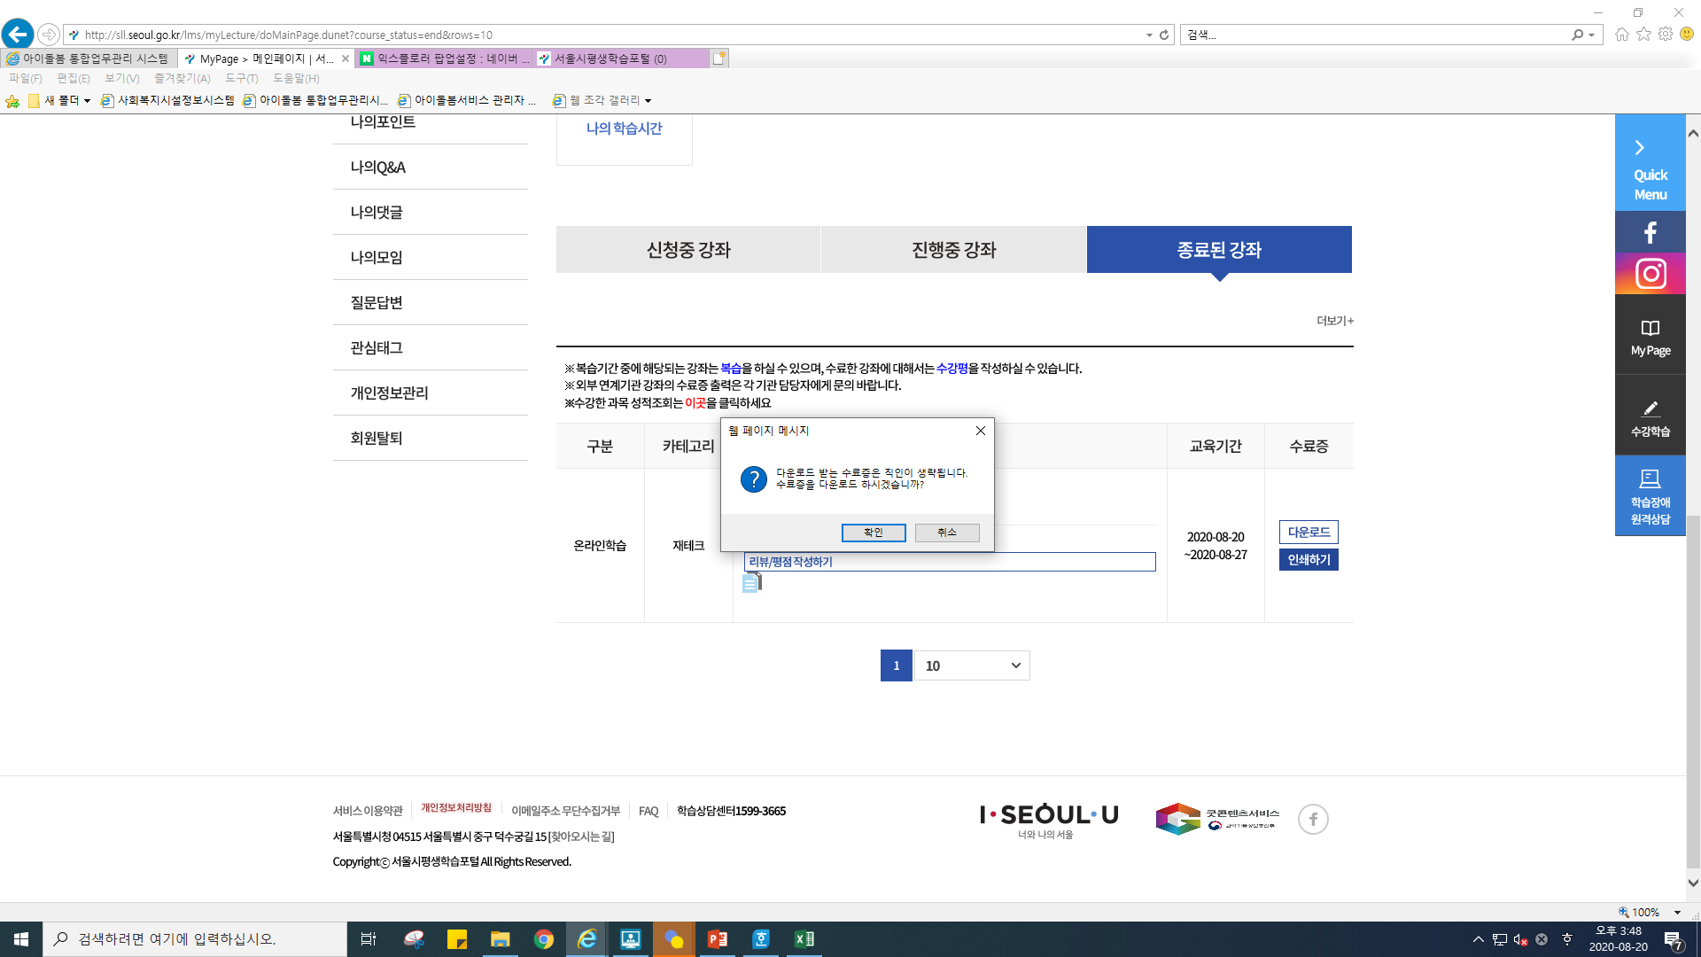
⑦ 수료증 발급하기
※ 다운로드 누를 경우

Slide 41
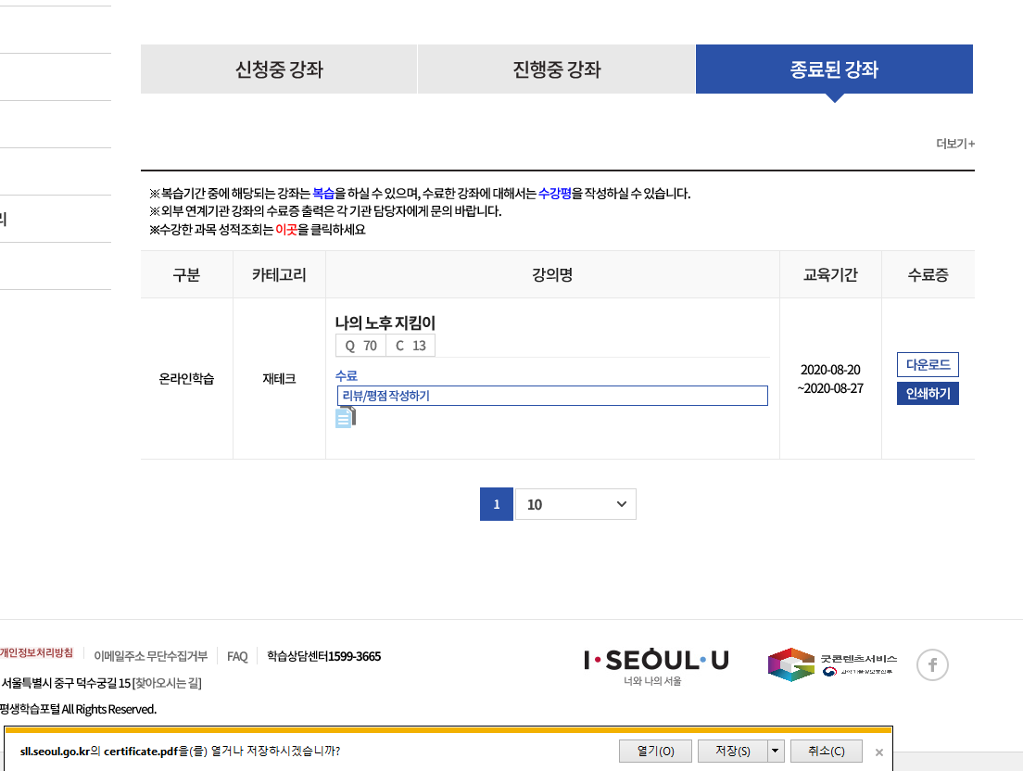
⑦ 수료증 발급하기

Slide 42
⑦ 수료증 발급하기
★ 센터로 수료증 제출까지 완료해야 함★

